Slide 1
«Профилактика новой коронавирусной инфекции COVID-19»
ФБУЗ «Центр гигиены и эпидемиологии в рс(я)»

Slide 2
Нормативные правовые акты
Постановление Главного государственного санитарного врача Российской Федерации от 22.05.2020 № 15 «Об утверждении санитарно-эпидемиологических правил СП 3.1.3597-20 «Профилактика новой коронавирусной инфекции (COVID-19)
Постановление от 13.04.2020 № 11 «О внесении изменения в Постановление Главного государственного санитарного врача Российской Федерации от 30.03.2020 № 9 «О дополнительных мерах по недопущению распространения COVID-19»
Постановление Главного государственного санитарного врача Российской Федерации от 30.03.2020 № 9 «О дополнительных мерах по недопущению распространения COVID-19»
Постановление Главного государственного санитарного врача Российской Федерации от 13.03.2020 № 6 «О дополнительных мерах по снижению рисков распространения COVID-19»
Постановление Главного государственного санитарного врача Российской Федерации от 02.03.2020 № 5 «О дополнительных мерах по снижению рисков завоза короновирусной инфекции»
Постановление Главного государственного санитарного врача Российской Федерации от 31.01.2020 № 3 О проведении дополнительных санитарно-противоэпидемических (профилактических) мероприятий по недопущению завоза и распространения новой коронавирусной инфекции, вызванной 2019-nCoV

Slide 3
Оперативная информация по новой коронавирусной инфекции COVID-19 может быть получена на официальных сайтах:
Правительства Российской Федерации, раздел «Официальная информация о коронавирусе в России» https://стопкоронавирус.рф/;
Федеральной службы по надзору в сфере защиты прав потребителей и благополучия человека (Роспотребнадзор) https://www.rospotrebnadzor.ru/, раздел «Коронавирус. Информация для граждан», «Рекомендации для бизнеса»
Всемирной организации здравоохранения (ВОЗ) https://www.who.int/ru, раздел «Вспышка коронавирусной инфекции COVID-19»

Slide 4
Модуль «Профилактика новой коронавирусной инфекцией COVID-19»
Цель: получение теоретических знаний и практических навыков в вопросах профилактики новой коронавирусной инфекцией COVID-19.
Задачи:
-освоение базовых знаний по вопросам эпидемиологических особенностей распространения и клинического течения новой коронавирусной инфекцией COVID-19;
-овладение практическими навыками в вопросах профилактики новой коронавирусной инфекцией COVID-19.

Slide 5
УЧЕБНО-ТЕМАТИЧЕСКИЙ ПЛАН
№ п/п | Наименование темы | Кол-во академических часов
1 | Нормативные правовые акты в области профессиональной гигиенической подготовки и аттестации декретированных контингентов, обеспечения санитарно-эпидемиологического благополучия населения, профилактики новой коронавирусной инфекции COVID-19 | 0,5
2 | Эпидемиологические особенности распространения новой коронавирусной инфекции COVID-19 | 0,3
3 | Особенности клинического течения новой коронавирусной инфекции COVID-19 | 0,5
4 | Профилактика новой коронавирусной инфекции COVID-19 | 0,5
5 | Тестовый контроль (зачет по теме) | 0,2
 | ИТОГО: | 2,0

Slide 6
Эпидемиологические особенности распространения COVID-19
Коронавирусы – обширное семейство вирусов, которые могут вызывать заболевание у человека или животных. Известно, что некоторые коронавирусы способны вызывать у человека респираторные инфекции от обычной простуды до более серьезных патологических состояний. Последний из открытых коронавирусов вызывает заболевание, получившее название COVID-19.

Slide 7
Эпидемиологические особенности распространения COVID-19

Slide 8
Эпидемиологические особенности распространения COVID-19
Основным источником инфекции является больной человек, в том числе находящийся в инкубационном периоде заболевания.
Инкубационный период составляет от 2 до 14 суток, в среднем 5-7 суток.

Slide 9
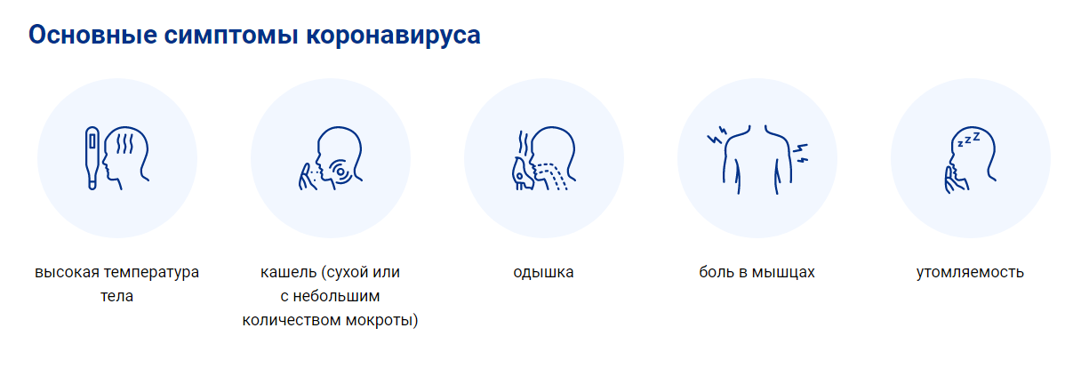
Особенности клинического течения COVID-19
Также могут отмечаться боль в горле, насморк, снижение обоняния и вкуса, признаки конъюнктивита.

Slide 10
Клинические варианты и проявления COVID-19:
Бессимптомная форма;
Острая респираторная вирусная инфекция (поражение только верхних отделов дыхательных путей);
Пневмония без дыхательной недостаточности;
Пневмония с острой дыхательной недостаточностью;
Сепсис, септический (инфекционно-токсический) шок;
Тромбозы и тромбоэмболии.

Slide 11
К группам риска заболевания COVID-19 относятся:
люди в возрасте 65 лет и старше;
больные хроническими заболеваниями;
работники медицинских организаций.

Slide 12
Диагностика COVID-19
Сбор и оценка жалоб, анамнеза заболевания, эпидемиологического анамнеза, медицинский осмотр.
Лабораторная диагностика специфическая (выявление РНК SARS-CoV-2 методом ПЦР, выявление антител IgM, IgG методом ИФА);
Лабораторная диагностика общая (клинический анализ крови, биохимический анализ крови и др.);
Инструментальная диагностика.

Slide 13
Профилактика COVID-19
принятие мер по всем звеньям эпидемического процесса: источник, пути передачи и восприимчивый организм.

Slide 14
Противоэпидемические мероприятия в отношении COVID-19
выявление больных, их своевременная изоляция и госпитализация;
установление границ очага и лиц, контактировавших с больным COVID-19;
максимальное ограничение контактов;
дезинфекция;
экстренная профилактика (профилактическое лечение) для лиц, контактировавших с больными COVID-19, и лиц из групп риска;
профилактика внутрибольничного инфицирования и недопущение формирования очагов в медицинских организациях.

Slide 15
Мероприятия, направленные на «разрыв» механизма передачи инфекции
соблюдение всеми лицами правил личной гигиены (мытье рук, использование антисептиков, перчаток; защита органов дыхания медицинскими масками, респираторами), соблюдение социальной дистанции от 1,5 до 2 метров;
организация выявления лиц с признаками инфекционных заболеваний при приходе на работу (бесконтактная термометрия);
использование мер социального разобщения переход на удаленный режим работы,
ограничение или отмена проведения массовых мероприятий.

Slide 16
«Входной фильтр»
Перед началом смены должен проводиться контроль температуры тела работников бесконтактным способом с отметкой в журнале, уточнением состояния здоровья работника и лиц, проживающих вместе с ним, информации о возможных контактах с больными лицами или лицами, вернувшимися из другой страны или субъекта РФ

Slide 17
Пример заполнения журнала

Slide 19
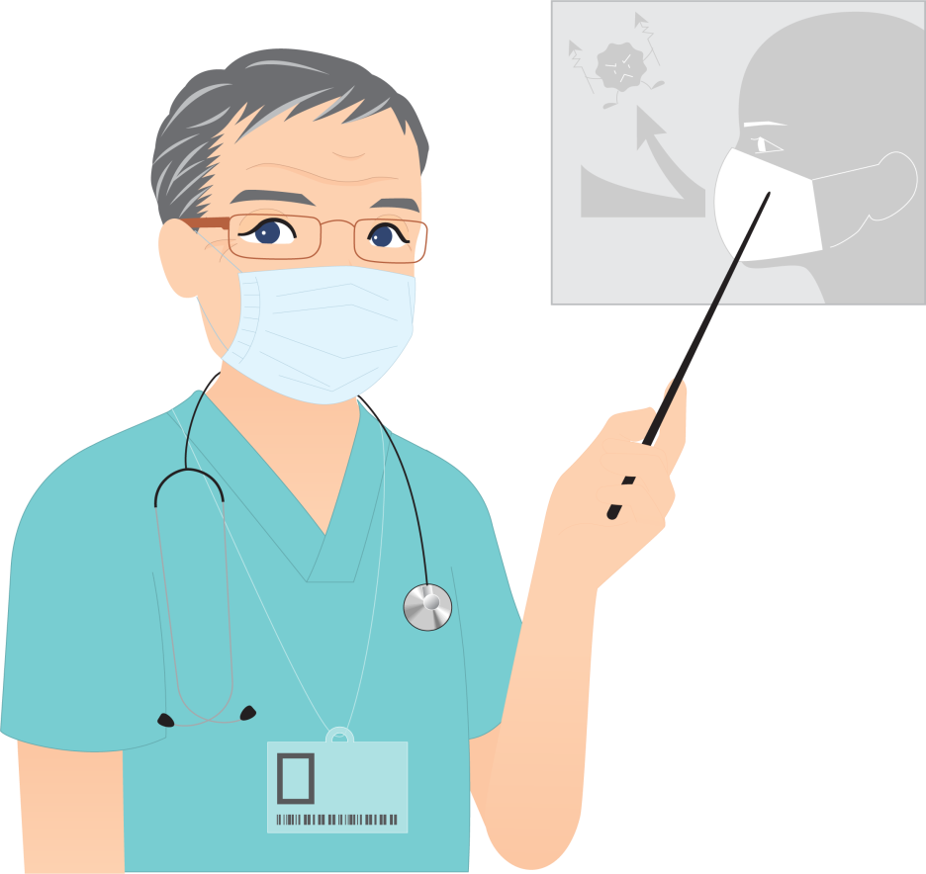
Медицинские маски для защиты органов дыхания используют:
В местах массового скопления людей (общественный транспорт, медицинские учреждения, закрытые помещения), а также при уходе за больными

Slide 20
Важно правильно носить маску
маска должна тщательно закрепляться, плотно закрывать рот и нос, не оставляя зазоров;
старайтесь не касаться поверхностей маски при ее снятии, если вы ее коснулись, тщательно вымойте руки с мылом или спиртовым средством;
одноразовые маски необходимо менять каждые 2-3 часа;
влажную или отсыревшую маску следует сменить на новую, сухую;
не используйте вторично одноразовую маску;
использованную одноразовую маску следует немедленно выбросить в отходы.

Slide 21
Организация и проведение дезинфекции в целях профилактики COVID-19
С целью профилактики и борьбы с COVID-19 проводят профилактическую и очаговую (текущую, заключительную) дезинфекцию с применением дезинфицирующих средств для обеззараживания объектов при вирусных инфекциях.
Дезинфицирующие средства должны быть разрешенными в установленном порядке органами госсанэпидслужбы

Slide 22
Дезинфицирующие средства
Для дезинфекции могут быть использованы средства из различных химических групп, активные в отношении вирусов:
хлорактивные (натриевая соль дихлоризоциануровой кислоты – в концентрации активного хлора в рабочем растворе не менее 0,06%, гипохлорита кальция (натрия) в концентрации не менее 0,5% по активному хлору и средств на основе дихлорантина – 0,05% по активному хлору, хлорамин Б – в концентрации активного хлора в рабочем растворе не менее 3,0%),
кислородактивные (перекись водорода – в концентрации не менее 3,0%),
катионные поверхностно-активные вещества (КПАВ) – четвертичные аммониевые соединения (в концентрации в рабочем растворе не менее 0,5%), третичные амины (в концентрации в рабочем растворе не менее 0,05%), полимерные производные гуанидина (в концентрации в рабочем растворе не менее 0,2%).
Для поверхностей небольшой площади может использоваться этиловый спирт 70%.

Slide 23
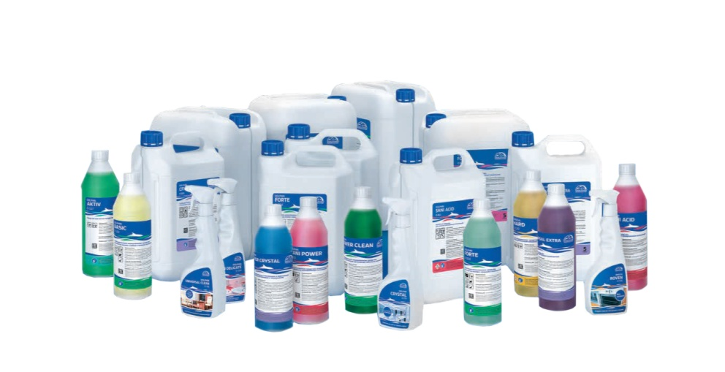
Проверьте, чтобы у дезинфектантов были сопроводительные документы:
Свидетельство о государственной регистрации единой формы для стран Таможенного союза, утвержденной Решением Комиссии таможенного союза от 28.05.2010 № 299;
Декларация о соответствии средства обязательным требованиям;
Инструкция по применению, утвержденная производителем;
Тарная этикетка.

Slide 24
Журналы учета дезсредств

Slide 25
Как приготовить рабочие растворы дезсредств
Готовить дезсредство и проводить дезинфекцию в организации должен подготовленный специалист, ответственность которого регламентируется журналом учета получения и расходования дезсредств в организации.
Соблюдайте технику безопасности:
- готовьте рабочие растворы дезсредств только в отсутствии людей в специальных вытяжных шкафах или хорошо проветриваемых помещениях.
- используйте СИЗ при работе с концентратами дезсредств. Надевайте маски и перчатки.
- используйте специальные пластиковые контейнеры, стеклянную или эмалированную посуду с герметичными крышками.

Slide 26
Как приготовить рабочие растворы дезсредств
Проверьте правильность маркировки дезраствора. Она должна содержать название дезсредства, его назначение, концентрацию, дату разведения и дату окончания срока годности раствора. Убедитесь, что на всех емкостях с рабочими растворами нет сколов и трещин.
Правильно рассчитывайте концентрацию раствора. Чтобы отмерить нужное количество жидкости, используйте градуированные мерные емкости с заводской шкалой.
Четко следуйте инструкции по применению дезинфектанта.

Slide 27
Как приготовить рабочие растворы дезсредств

Slide 28
Как приготовить рабочие растворы дезсредств
Не добавляйте в рабочие растворы дезсредств моющие средства, если таких указаний нет в инструкции по применению. Химические вещества, которые входят в состав моющего и дезинфицирующего средств, способны нейтрализовать друг друга. Это приведет к неэффективной дезинфекции или порче объектов.
Регулярно проверяйте срок годности, концентрацию и визуальные свойства наведенных рабочих растворов дезредств.

Slide 29
Журнал учета дезсредств
Пример заполнения журнала

Slide 30
Хранение дезсредств
Дезинфицирующие средства хранят в упаковках изготовителя, плотно закрытыми в специально отведенном сухом, прохладном и затемненном месте. Меры предосторожности при проведении дезинфекционных мероприятий и первой помощи при случайном отравлении изложены для каждого конкретного дезинфицирующего средства в Инструкциях по их применению.

Slide 31
Текущая дезинфекция
Текущая дезинфекция в очаге (в присутствии больного) осуществляется в течение всего времени болезни. Для текущей дезинфекции следует применять дезинфицирующие средства, разрешенные к использованию в присутствии людей. Столовую посуду, белье больного, предметы ухода обрабатывают способом погружения в растворы дезинфицирующих средств.

Slide 32
Заключительная дезинфекция
Заключительную дезинфекцию проводят после выявления и убытия (госпитализации) больного или по выздоровлению больного (при лечении на дому). Для обработки используют средства из группы хлорактивных и кислородактивных соединений. При обработке поверхностей в помещениях применяют способ орошения или аэрозольный метод.

Slide 35
Как обеззараживать воздух в помещениях
Режим эксплуатации и продолжительность сеанса обеззараживания воздуха напрямую зависит от типа аппаратуры.
Традиционные бактерицидные облучатели открытого и комбинированного типов используют в повторно-кратковременном режиме. Для этого оборудование включают на 15–30 минут каждые 2 часа в течение рабочей смены и только в отсутствии людей.
Если в организации используют закрытые облучатели (в присутствии людей), минимальная продолжительность сеанса облучения — один час. Однако в период угрозы распространения COVID-19 закрытые облучатели лучше не выключать.

Slide 36
Журнал регистрации и контроля УФ бактерицидной установки

Slide 37
Что такое ковид
Как распространяется
Устойчивость во внешней среде

